Slide 1


3. JavaScript
2026 ООО НТЦ «Политехника»
Челябинск, ул. Карла Маркса, д. 38
Кузнецов Сергей
Фоменко Алексей

Slide 2




Задачи HTTP-сервера
Обработка HTTP-запроса
Отправка HTTP-ответа
Аутентификация и авторизация
Обработка и валидация данных HTTP-запроса
Взаимодействие с СУБД
Клиент 1
HTTP-сервер
СУБД
Клиент 1
…
Клиент N
Аутентификация
Авторизация
Проверка подлинности (логин/пароль)
Проверка
доступа (роли)

Slide 3

Форматы передачи данных
Самые распространенные форматы передачи данных:
JSON (JavaScript Object Notation)
XML (eXtensible Markup Language)
JSON (REST)
XML (SOAP)
{
"Header": {
"Authorization": "25dc1a8a-642c"
},
"Body": {
"UpdateHomeCallRequest" : {
"idHomeCallRequest": 29974,
"homeCallStatus": 3,
"guid": "C9015DAA-1F92-4043-82A3-E395F5E483F0"
}
}
}
<SOAP-ENV:Envelope xmlns:SOAP-ENV="http://schemas.xmlsoap.org/soap/envelope/"
xmlns:ns1="http://tempuri.org/">
<SOAP-ENV:Header>
<SOAP-ENV:Authorization>
25dc1a8a-642c
</SOAP-ENV:Authorization>
</SOAP-ENV:Header>
<SOAP-ENV:Body>
<ns1:UpdateHomeCallRequest>
<ns1:idHomeCallRequest>29974</ns1:idHomeCallRequest>
<ns1:homeCallStatus>3</ns1:homeCallStatus>
<ns1:guid>
C9015DAA-1F92-4043-82A3-E395F5E483F0
</ns1:guid>
</ns1:UpdateHomeCallRequest>
</SOAP-ENV:Body>
</SOAP-ENV:Envelope>
Длина: 189 символов
Длина: 486 символов

Slide 4

Пример работы HTTP-сервера
Клиент
HTTP-сервер
Файловая система
GET Запрос
http://example.org/
Чтение файла
template.php
Получение
Преобразованные к html
Content-Type: text/html
GET Запрос
/images/logo.png
Чтение файла
/images/logo.png
Получение
Преобразованные к байтам
Content-Type: image/png
GET Запрос
/css/style.css
Чтение файла
/css/style.css
Получение
Преобразованные к байтам
Content-Type: text/css
GET Запрос
/js/main.js
Чтение файла
/js/main.js
Получение
Преобразованные к байтам
Content-Type: application/javascript

Slide 5
Пример работы HTTP-сервера
Клиент
HTTP-сервер
СУБД
/authorization
SQL
POST Запрос
Запрос в СУБД
Поиск
{
"login": "us1",
"pass": "querty"
}
Роли
Установка сессии 12345
Сохранение сессии
Хранилище
сессий
Ответ
Content-Type: application/json
Set-Cookie: id=12345;
Сохранение cookie
{"error": 0}
/users/update
Проверка авторизации и аутентификации
POST Запрос
Cookie: id=12345;
Валидация данных
{
"id": 12,
"status": "5"
}
Запрос в СУБД
SQL
Сохранение
Формирование JSON
Content-Type: application/json
Получение ответа
{"error": 0}

Slide 6
Безопасность данных. HTTP и HTTPS
Сам по себе протокол HTTP не предполагает использование шифрования для передачи информации.
Для упаковки передаваемых данных используется криптографический протокол SSL или TLS.
Название этого протокола HTTPS (HyperText Transfer Protocol Secure).
Операционная система
HTTP-сервер
HTTPS-сервер
Порт 80
Порт 443

Slide 7

Стэк технологий
Frontend
(Клиентская часть)
Смежные
технологии
Backend
(Серверная часть)
СУБД
JavaScript
VCS
PHP
PostgreSQL
TypeScript
Angular
Git
Laravel
Symfony
MySQL
React
Vue.js
Протоколы
Java
Oracle
Системы сборки
HTTP/HTTPS
Spring
Hibernate
MongoDB
Webpack
Gulp
REST(JSON)
Python
Vite
npm
SOAP
Django
Tornado
Html/css
Инфраструктура
C#
Docker
DBA
HTML 5
CSS 3
ASP.NET
Frontend-разработчик
Backend-разработчик
Fullstack-разработчик

Slide 8
Задачи клиентской части
Взаимодействие с пользователем.
Передача пользовательского запроса серверу.
Получение запроса от серверной части (программы-сервера) представление его в удобном для пользователя виде.
Клиент 1
HTTP-сервер
СУБД
Клиент 1
…
Клиент N
Теперь мы тут

Slide 9
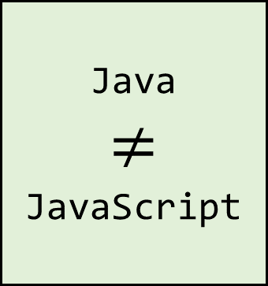
JavaScript (JS)
JavaScript (часто просто JS) - это легковесный, интерпретируемый, объектно-ориентированный язык с функциями первого класса. Наиболее широкое применение находит как язык сценариев веб-страниц, но также используется и в других программных продуктах, например, node.js
Мультипарадигменный язык с динамической типизацией, который поддерживает объектно-ориентированный, императивный и декларативный (например, функциональное программирование) стили программирования
Сервер
Браузер, страница
Java
$$≠$$
JavaScript
HTML (DOM-модель)
Бизнес-логика
JavaScript
CSS

Slide 10
Стандарты JS
JavaScript создавался как скриптовый язык для Netscape. После чего он был отправлен в ECMA International для стандартизации (ECMA — это ассоциация, деятельность которой посвящена стандартизации информационных и коммуникационных технологий). Это привело к появлению нового языкового стандарта, известного как ECMAScript.
Последующие версии JavaScript уже были основаны на стандарте ECMAScript. Проще говоря, ECMAScript — стандарт, а JavaScript — самая популярная реализация этого стандарта.
ES — это просто сокращение для ECMAScript. Каждое издание ECMAScript получает аббревиатуру ES с последующим его номером.
После 2015 стандарты выходят каждый год.
ES1
ES2
ES3
ES4 не принят
ES5
ES6/ES2015
ES2016
ES2017
ES20..
ES2026
1997
1997
1999
2009
2015
2016
2017
20…
2026

Slide 11
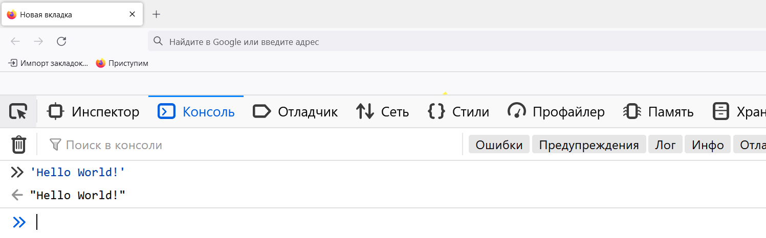
Использование JS
Для выполнения кода JS достаточно любого современного браузера.
F12 и вкладка «Консоль» («Console») – вызов консоли браузера для просмотра вывода сообщений и выполнения кода на JS.

Slide 12
Использование JS в HTML
Код JS содержится между тэгами <script> </script> либо в теге <script> </script> указан путь до файла в атрибуте src
Рекомендуется подключать файлы JS в секции <head>
<!DOCTYPE html>
<html lang="">
<head>
<meta charset="utf-8">
<script src="/path/script.js"></script>
<script>
// Код
</script>
</head>
<body>
<div></div>
<script src="/path/script2.js"></script>
<script>
// Код
</script>
</body>
</html>

Slide 13
JS. Особенности
Синтаксис СИ-подобный
Точка с запятой в конце необязательная
Оператор присваивания =
Нет отдельного типа для целых чисел
Принятый стиль именования переменных: camelCase

Slide 14
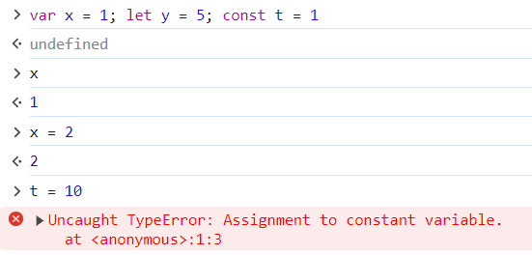
JS. Объявление переменных
Объявить переменные можно тремя способами: var, let, const.
var считается устаревшим, до 2015 года (ES5) был единственным способом объявления переменных
let для любых переменных, когда требуется их изменять
const не может быть изменено новым присваиванием, а также не может быть переопределено (но можно менять свойства объектов и элементы массива)

Slide 15

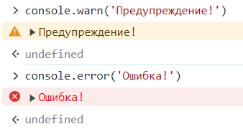
JS. Комментарии и вывод данных
// для однострочных комментариев
/* */ для многострочных комментариев
Вывод данных в консоль из любого участка кода осуществляется при помощи объекта console и методов log() error() и warn().
Самое распространенное применение console.log().

Slide 16
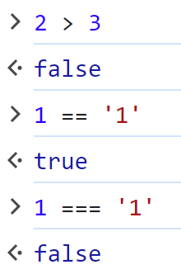
JS. Операторы сравнения
Больше/меньше: a > b, a < b
Больше/меньше или равно: a >= b, a <= b
Равно: a == b
Строго равно a === b (без преобразования типов)

Slide 17
JS. Типы данных
JS – язык с динамической типизацией
Есть восемь основных типов данных в JavaScript (7 примитивных и один сложный)
Тип | Назначение
number | Для любых чисел: целочисленных или чисел с плавающей точкой; целочисленные значения ограничены диапазоном ±(253-1).
bigint | Для целых чисел произвольной длины.
boolean | Для true/false.
null | Для неизвестных значений – отдельный тип, имеющий одно значение null
undefined | Для неприсвоенных значений – отдельный тип, имеющий одно значение
string | Для строк. Строка может содержать ноль или больше символов, нет отдельного символьного типа.
symbol | Для уникальных идентификаторов
object | Для более сложных структур данных

Slide 18
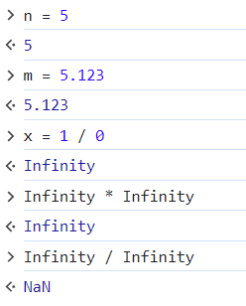
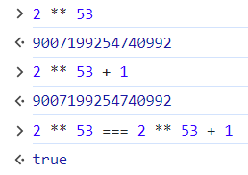
JS. Типы данных. number и bigint
Числовой тип данных (number) представляет как целочисленные значения, так и числа с плавающей точкой.
В JavaScript тип number не может безопасно работать с числами, большими, чем (253-1) (т. е. 9007199254740991) или меньшими, чем -(253-1) для отрицательных чисел.
Деление на 0 безопасно

Slide 19
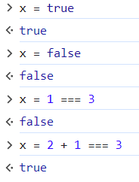
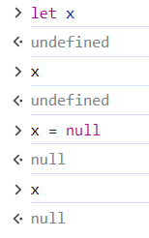
JS. Типы данных. boolean, null, undefined
Булевый тип (boolean) может принимать только два значения: true (истина) и false (ложь)
Специальное значение null не относится ни к одному из типов, описанных выше. Оно формирует отдельный тип, который содержит только значение null
Специальное значение undefined также стоит особняком. Оно означает, что «значение не было присвоено». Если переменная объявлена, но ей не присвоено никакого значения, то её значением будет undefined

Slide 20
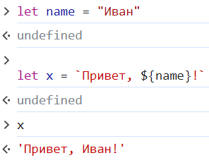
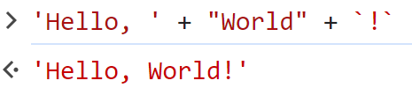
JS. Типы данных. Строки
Строка (string) в JavaScript должна быть заключена в кавычки:
Двойные кавычки: "Привет".
Одинарные кавычки: 'Привет'.
Обратные кавычки: `Привет`.
Двойные или одинарные кавычки являются «простыми», между ними нет разницы в JavaScript.
Обратные же кавычки имеют расширенную функциональность. Они позволяют нам встраивать выражения в строку, заключая их в ${…}

Slide 21
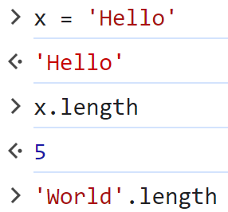
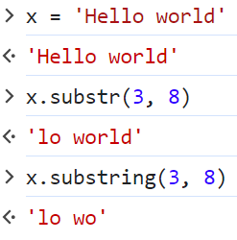
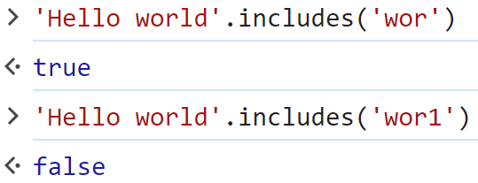
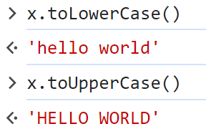
JS. Типы данных. Строки. Методы и свойства
Примеры работы со строками:
length – длина строки.
substr(start [, length]) - возвращает часть строки от start длины length.
substring(start [, end]) возвращает часть строки между start и end (не включая) end.
метод includes(substr, pos) возвращает true, если в строке str есть подстрока substr, либо false, если нет.
Методы toLowerCase() и toUpperCase() меняют регистр символов.

Slide 22
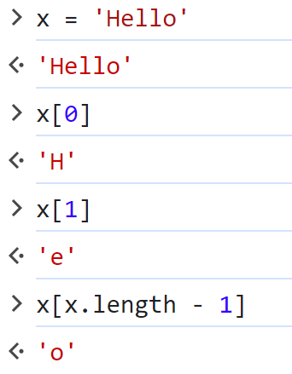
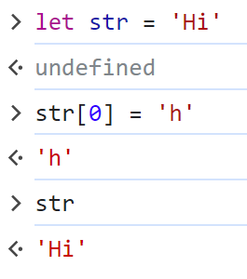
JS. Типы данных. Строки. Доступ к символам
Получить символ, который занимает позицию pos, можно с помощью квадратных скобок: [pos]
Содержимое строки в JavaScript нельзя изменить. Нельзя взять символ посередине и заменить его. Как только строка создана — она такая навсегда.

Slide 23
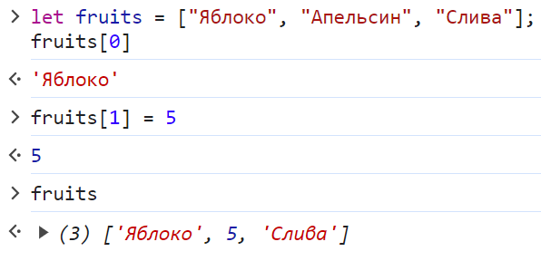
JS. Типы данных. Массивы
Существует два варианта синтаксиса для создания пустого массива
let arr = new Array();
let arr = [];
Практически всегда используется второй вариант синтаксиса. В скобках мы можем указать начальные значения элементов:
let fruits = ["Яблоко", "Апельсин", "Слива"];
Элементы массива нумеруются, начиная с нуля.
Для получения элемента нужно указать его номер в квадратных скобках.

Slide 24
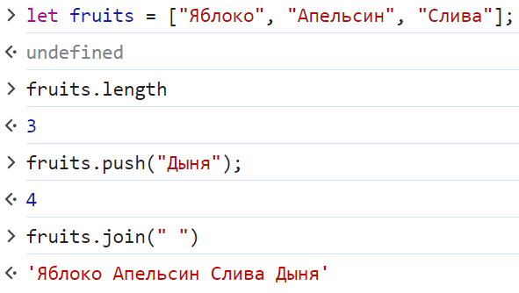
JS. Типы данных. Массивы. Методы и свойства
Пример работы с массивами:
length – длина массива
push() добавляет элемент в конец.
pop() удаляет последний элемент.
join(<разделитель>) – возвращает строку, которая соединяет все элементы массива через разделитель

Slide 25
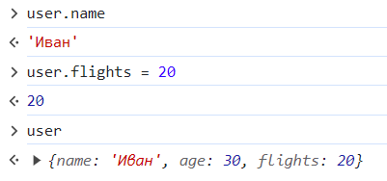
JS. Типы данных. Объекты
Объекты же используются для хранения коллекций различных значений и более сложных сущностей. В JavaScript объекты используются очень часто, это одна из основ языка.
Объект может быть создан с помощью фигурных скобок {…} с необязательным списком свойств. Свойство – это пара «ключ: значение».
let user = { // объект
name: "Иван", // под ключом "name" хранится значение "John"
age: 30 // под ключом "age" хранится значение 30
};

Slide 26
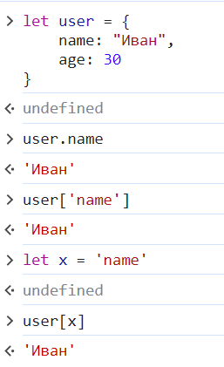
JS. Типы данных. Объекты. Доступ к свойству
Получить доступ к свойству можно либо через точку либо через квадратные скобки и обращению к свойству в виде строки
obj.key
obj['key']

Slide 27
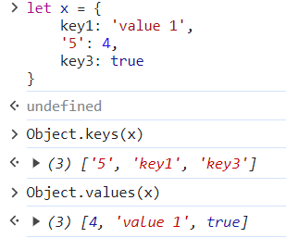
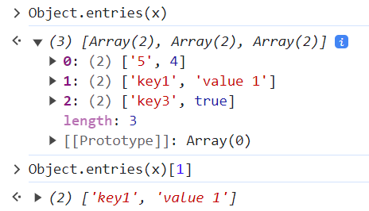
JS. Типы данных. Объекты. Методы
Object.keys(<объект>) – получить массив ключей.
Object.values(<объект>) – получить массив значений.
Object.entries(<объект>) – получить массив в формате [key, value].

Slide 28
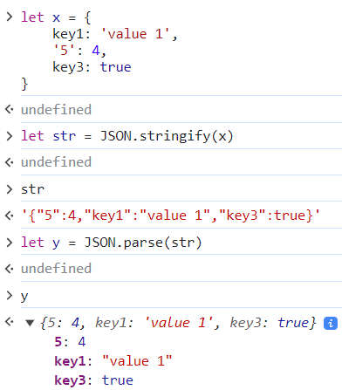
JS. Типы данных. Объекты и JSON
JSON.stringify(<объект>) возвращает JSON-строку
JSON.parse(<строка формата JSON>) возвращает объект

Slide 29
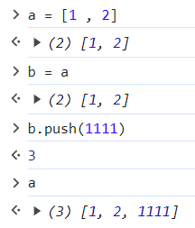
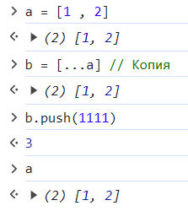
JS. Ссылки
Оператор присваивания для объектов (в том числе и массивов), присваивает ссылку на исходный объект
Для копирования необходимы дополнительные действия

Slide 30
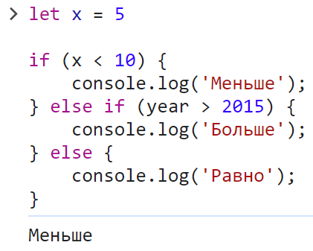
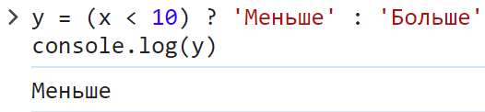
JS. Условия
Инструкция if(...) вычисляет условие в скобках и, если результат true, то выполняет блок кода
Тернарный оператор «?»
let result = условие ? значение1 : значение2;

Slide 31
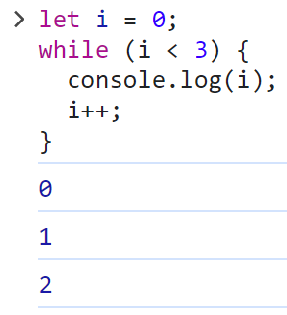
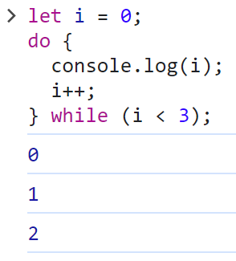
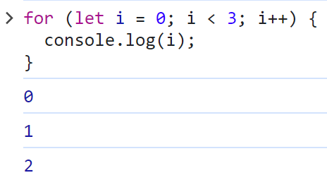
JS. Базовые циклы
while – Проверяет условие перед каждой итерацией.
do..while – Проверяет условие после каждой итерации.
for (;;) – Проверяет условие перед каждой итерацией, есть возможность задать дополнительные настройки.

Slide 32
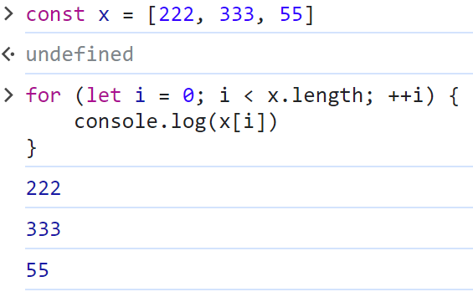
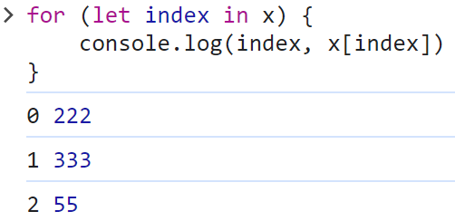
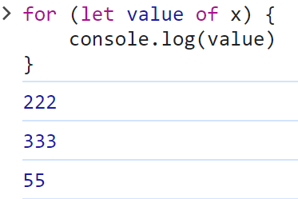
JS. Циклы for ... of и for ... in
Основная разница между этими операторами заключается в том, что for...in проходит по всем перечисляемым свойствам объекта тогда как for...of проходит только по значениям элементов масива.

Slide 33
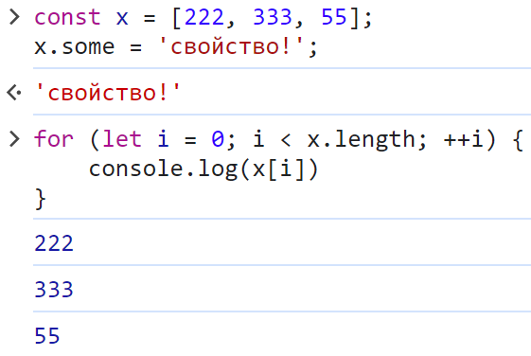
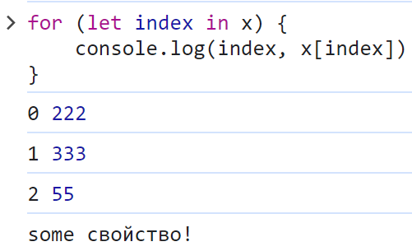
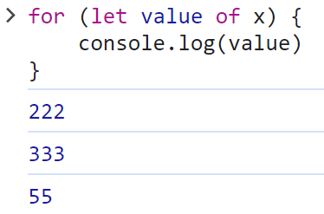
JS. Циклы for ... of и for ... in
Цикл for .. of для массивов является предпочтительней, т.к. он быстрее и перебирает только элементы массива.

Slide 34
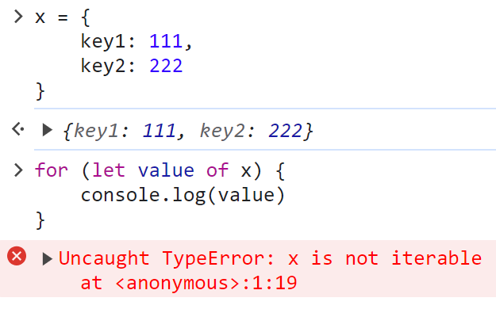
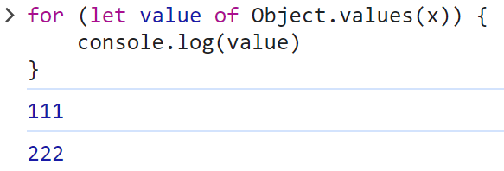
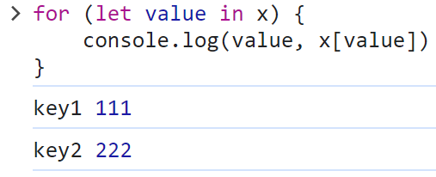
JS. Циклы по объекту
for .. of не работает для обычных объектов, необходимо использовать либо for .. in, либо методы values(), keys(), entries().

Slide 35
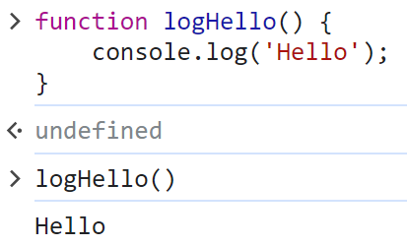
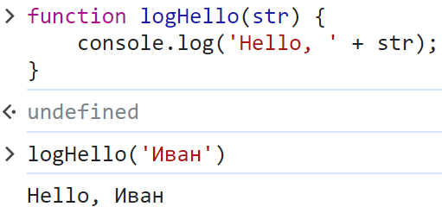
JS. Функции
Чтобы не повторять один и тот же код во многих местах, придуманы функции. Функции являются основными «строительными блоками» программы.
function имя(параметры) {
...тело...
}

Slide 36
JS. Функции. Возврат значения
Функция может вернуть результат, который будет передан в вызвавший её код
function имя(параметры) {
...тело...
return ... результат ...
}

Slide 37
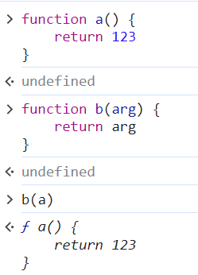
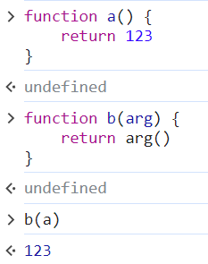
JS. Функции обратного вызова
Функция обратного вызова (функция высшего порядка, функция второго порядка, коллбэк-функция) - это функция, переданная в другую функцию в качестве аргумента

Slide 38
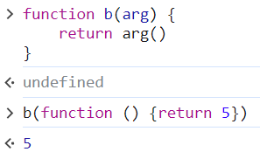
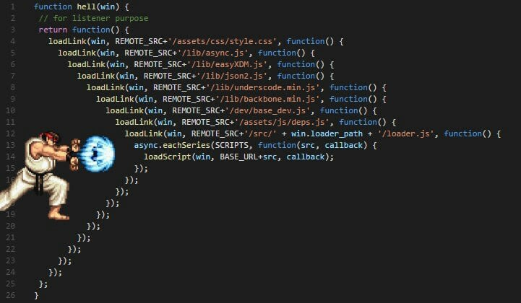
JS. Функции обратного вызова
Вложенность может быть достаточно большая

Slide 39
JS. Функциональный стиль для массивов
Популярные методы для работы с массивами:
.forEach()
.map()
.filter()
.sort()
.find()

Slide 40
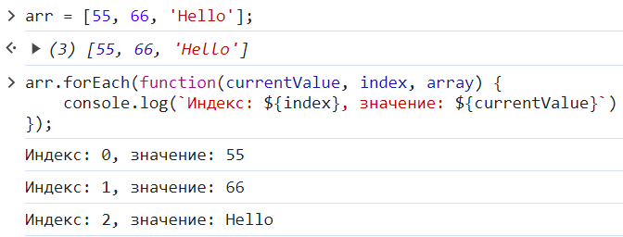
JS. Функциональный стиль для массивов. forEach
Метод forEach() выполняет указанную функцию один раз для каждого элемента в массиве
Нет возможности сделать break
arr.forEach(function(currentValue, index, array) {
// currentValue - текущее значение
// index - индекс
// array ссылка на сам массив
});

Slide 41
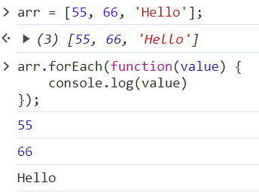
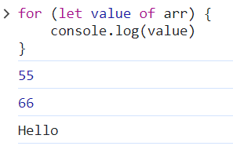
JS. Функциональный стиль для массивов. forEach vs for .. of
Если необходимо прервать цикл (break), то выбирать for .. of
Аналогичный результат:

Slide 42
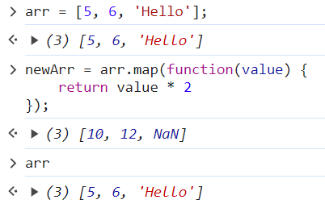
JS. Функциональный стиль для массивов. map
Метод map() создаёт новый массив с результатом вызова указанной функции для каждого элемента массива
const newArray = arr.map(function (currentValue, index, array) {
// Возвращает элемент для new_array
// например, return currentValue * 3
})

Slide 43

JS. Функциональный стиль для массивов. filter
Метод filter() создаёт новый массив со всеми элементами, прошедшими проверку, задаваемую в передаваемой функции.
const newArray = arr.filter(function (currentValue, index, array) {
// если результат return === true, то элемент попадат в
// результирующий массив
})

Slide 44

JS. Функциональный стиль для массивов. find
Метод find() возвращает значение первого найденного в массиве элемента
filter() возвращает массив, а find возвращает значение массива
const newArray = arr.find(function (currentValue, index, array) {
// если результат return === true, то возвращается
// текущее значение, выполнение прекращается
})

Slide 45

Пример 1
Напишите функцию firstUp(str), возвращающую строку str с заглавным первым символом.
function firstUp(str) {
return str[0].toUpperCase() + str.substr(1, str.length -1)
}

Slide 46

Пример 2
Напишите функцию userJoin(array, smb), возвращающую строку, которая соединяет элементы массива array строкой smb (аналог встроенной join())
function userJoin(array, smb) {
let str = '';
const len = array.length;
for (let i = 0; i < len; i++) {
str += array[i];
if (i !== len - 1) {
str += smb;
}
}
return str;
}

Slide 47

Пример 3
Получить массив из исходного, отфильтровать только те значения, которые строго больше 3. Все элементы полученного массива умножить на 5.
const result = a.filter(function(value) {
return value > 3
}).map(function(value) {
return value * 5
});

Slide 48

Спасибо за внимание!
2026 ООО НТЦ «Политехника»
Челябинск, ул. Карла Маркса, д. 38

